Slide 1
基于汇文系统的采编工作
李力文
2013年6月21日

Slide 2
一、资源建设部简介
多年来，历经分分合合，中采、西采、中编、西编，采访部、编目部，中文采编、西文采编，流通典藏、期刊等。
至2011年3月，合并为资源建设部，工作内容涵盖中、外文图书采访、编目、典藏，以及期刊的采访、编目工作。
目前部门工作人员，正式职工14人，临时工作人员2人，学生馆员3人，中文编目外包加工人员2-4人。

Slide 3
一、资源建设部简介
工作职责：
根据学校教学和科研需求，征订、采购中、外文图书。
根据文献资源发展政策，做好访书、补选、剔旧工作。
编制中、外文图书采购预决算，制定年度中、外文图书采访计划。
负责全馆图书财产帐、采购帐的编制与管理。
承担中、外文图书的验收、加工、分类标引、编目和规范等工作。
俄文图书及1975年以前出版的西文图书的回溯建库工作。
承担图书馆图书文献的典藏工作。
向CALIS联合编目中心提交书目数据和馆藏信息。
承担校内书目数据加工任务和编目人员的业务培训。
向读者提供北京图书大厦的样书预览服务，为本校及天津地区其他高校图书馆采购图书提供样书，为学校师生买书提供服务。

Slide 4
二、经费情况
文献信息资源购置经费的使用坚持专款专用、注重效益的原则，严格执行预决算制度。
中文图书经费：2011年308万，2012年219万，2013年200万
外文图书经费：
1.专款：
文科专款：10.3万美元（自主）+3.6万美元（协调，政治、军事+应用经济，其中2006年之前回溯部分分别为50%，20%），
理科专款：28万-36万元，其中本馆配套50%（打9折）
2.本馆经费（含理专配套经费）：
2011年20.2万元，2012年57.9万元，2013年60万元

Slide 5
三、招标情况
2012年4月招标，合同期为2年
中文图书中标供应商为6家
北京图书大厦网络技术有限公司
北京人天书店
北京台湖出版物会展贸易中心有限责任公司（原北京新华书店首都发行所）
北京学士书店有限责任公司
天津高雷图书发行有限公司
浙江新华书店集团
折扣为72%-74.5%，有固定折扣和浮动折扣
外文图书中标供应商为2家
中国科技资料进出口总公司北京分公司
中国图书进出口（集团）总公司
折扣为76%-83%

Slide 6
四、工作流程
采访
书目信息收集：通过各种渠道，如：通过书目报、图书供应商、出版社等了解文献的出版发行情况，广泛征集各类文献征订信息，确保信息的准确与完整。对各种机读采访数据应转入图书馆的采访数据库以便于后续的工作。包括读者推荐信息，采访人员每天查看系统中的“荐购文档”和“读者推荐”，对读者荐书在3个工作日内予以回复。
选择：采访人员依据一定的采访原则或依靠相关的专业人员的推选，对所征集的各类文献信息进行初选。
查重：对经过选择进入初选的书目根据本馆的目录进行查重，即核查所选文献是否为以前已经订购的图书及已有馆藏数量、利用情况等，从而控制复本数量、避免不必要的重复订购，确定最终选择文献。
审核：根据查重后选定的文献制作订单，交主管馆长审核签字。订单审核
订购：把审核后订单发给图书供应商。注意与书商进行沟通，督促其提高工作效率，保证到书率和到书周期。
验收：图书到馆之后，验收人员要检查图书数量、核对金额、质量检查、图书的登录和验收。具体就是通过拆包核查所收到的图书与所附清单的名称、单价、种册书、金额是否一致。核查无误后要在计算机系统上进行验收登记，同时对图书的印刷、装帧、内容等进行检查，确定无误后移交编目人员。

Slide 7
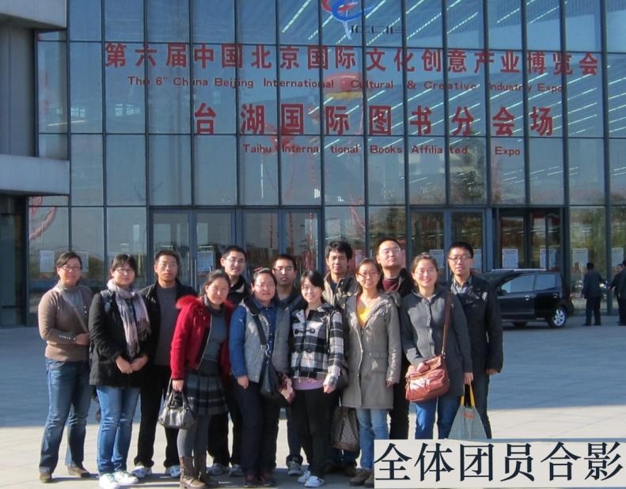
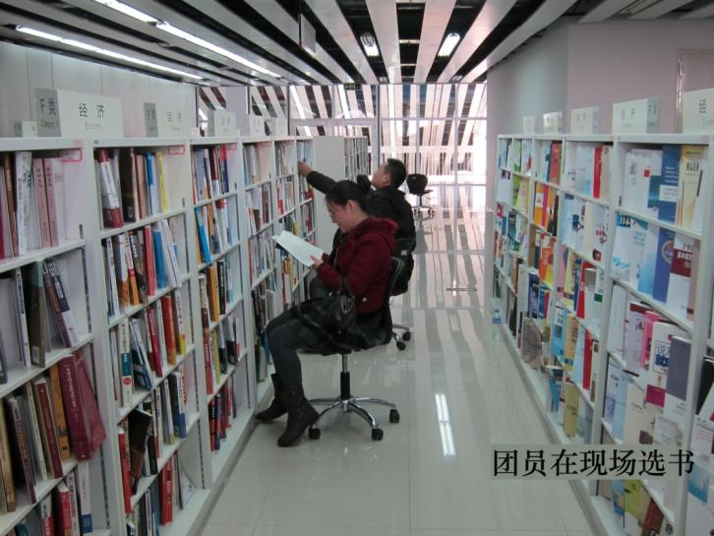
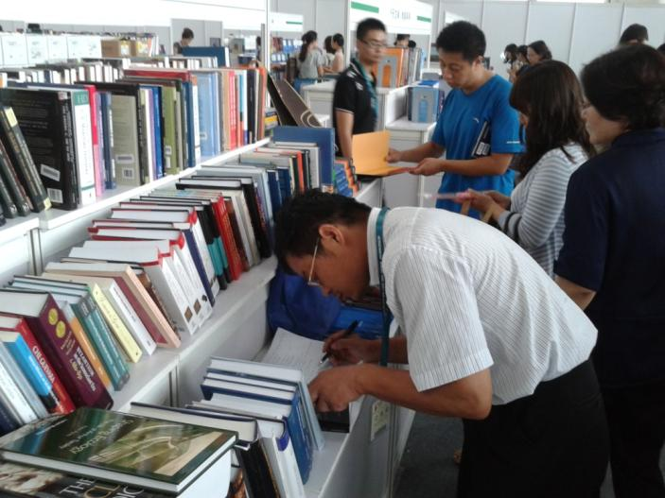
四、工作流程
中文图书采购以现货为主、目录为辅的采购方式，外文图书则为目录为主、现货为辅的方式。
每年组织1-2次读者采购团到书展现场采选中文图书，组织读者代表团参加北京国际图书博览会（BIBF）参观、选购外文图书，邀请书商或出版社到馆举办1-2次书展。

Slide 8
四、工作流程
编目
依据相关的原则、规则对文献进行分类标引，主题标引，编制MARC数据。
分类标引：通过对文献内容分析、确定主题、归类、审核等步骤，确定相应的分类号（使用中图法第5版）。然后给出书次号码：中、日（朝）文献用种次号, 西文文献依《克特著者号码表》（Alfabetic-order table）的规定取3位给号。俄文文献依《哈芙金娜著者号码表》的规定取3位给号。
CNMARC格式采用的字段如下：
0×× 标识块
1×× 编码信息块
2×× 著录信息块
3×× 附注块
4×× 连接款目块
5×× 相关题名块
6×× 主题分析块
7×× 知识责任块
8×× 国际使用块
9×× 本地使用块

Slide 9
四、工作流程
编目
MARC21格式采用的字段如下：
0XX 控制信息，号码和代码字段
1XX 主要款目
2XX 题名和版本（版次）、出版项
3XX 载体形态项
4XX 丛编说明
5XX 附注
6XX 主题附加款目
7XX 附加款目、连接款目字段
8XX 丛编附加款目
9XX 地方馆使用

Slide 10
四、工作流程
典藏
将编目好的文献正确调拔到所应存放图书馆、文献流通类型、文献流通等级等信息，完善典藏数据。
文献调拔后，按文献所存放典藏地打印典藏清单。清点各典藏地的文献册数，并与典藏清单上的数据核对。
及时通知各部门提书。按典藏清单交接文献并签字存档。
做到文献典藏地点与馆藏信息数据显示完全相符。
做好剔旧文献的注销、清点工作，并及时核减财产帐。

Slide 11

五、采访模块操作
明确一个重要的概念：
批次：
征订目录、订购目录、验收批次、送编批次、回溯批次等
订购
发订
验收
送编交接
统计

Slide 12
五、采访模块操作
（一）订购
1.订购前的参数设定
书商参数
书商代码
书商列表
订户参数
订户代码
订户列表
订户经费设置

Slide 13
五、采访模块操作
（一）订购
2.订单组织
订单的基本构成
书商及订购目录、MARC、征订信息、订户
组织订单MARC
原编生成订单
套录数据订购-Z3950
套录数据订购-ie浏览器
本地书目订购
Z3950综合应用
默认订户经费套数的设定

Slide 14
五、采访模块操作
（一）订购
2.订单组织
征订目录
征订数据转入-MARC征订数据转入
征订数据转入-非MARC征订数据转入
征订目录管理-征订目录的编辑修改以及合并
征订目录利用订单组织进行订购
征订目录利用批量自动订购进行订购
批查重（订前查重）
读者荐购处理
荐购文档
读者推荐

Slide 15
五、采访模块操作
（二）发订
订购目录批查重（订后查重）
订购记录的查询修改删除
批量修改订户信息
订单输出及发订
订单改定

Slide 16
五、采访模块操作
（三）验收
验收前的参数设定
验收批次的生成
验收并分配财产
订购验收-手工分配财产号
订购验收-自动分配财产号
特殊情况的验收-多卷册图书的验收

Slide 17
五、采访模块操作
（四）送编交接
送编交接以及送编交接单送编交接单
（五）统计
财产帐清单中文图书采访结算清单
（六）其它
通用检索、各类统计

Slide 18

六、编目模块操作
原始编目
套录编目
普通编目
回溯建库编目

Slide 19
六、编目模块操作
读交接单
MARC编辑
浏览、编辑状态窗体
修改marc基本信息
新建以及复制marc
MARC查重
MARC字段规则定义
MARC等级说明
订购、待编、已编、审校

Slide 20
六、编目模块操作
MARC数据获取
Z3950协议MARC数据检索
CALIS中心MARC数据下载
MARC下载保留字段以及自动过滤字段
我的最爱的综合检索
MARC网页粘帖
网页MARC粘贴的流程
网页MARC粘贴的设置

Slide 21
六、编目模块操作
MARC检索与查重
检索方式
检索方式-简单检索
检索方式-高级检索
检索方式-Z3950通用检索
Z3950自动关联检索
检索方式-z3950自动关联的设置
检索方式-z3950自动关联查询
MARC工作区

Slide 22
六、编目模块操作
MARC业务窗口编辑
索书号处理
索书号的新增
利用种次号生成索书号
种次号的管理
利用作者号生成索书号
索书号的修改
索书号的删除
通过索书号自动生成marc字段

Slide 23
六、编目模块操作
MARC业务窗口编辑
副本处理
普通编目的副本处理
附件的管理
回溯编目的副本处理
回溯状态-复本的新增
回溯状态-财产号条码号规则生成
回溯状态-复本新增继承项目设定
回溯状态-复本修改
回溯状态-复本的删除
MARC合并与副本拖拽

Slide 24
六、编目模块操作
书标打印
格式设定
打印方式
单个打印
读交接单批量打印书标
列表模式批量打印
书标打印序列

Slide 25

七、典藏模块操作
新书分配
新书分配批次管理
单本分配方法
新书自动分配规则
批量分配
按照馆藏地分配
交接清单
分类统计
从典藏退回至验收的操作

Slide 26

八、新系统突出特点
所有业务集中在一个系统平台 上
批处理功能
数据来源多样、获取便利
读者荐购功能
操作符合日常使用习惯，如单、多选，拷贝、粘贴，鼠标滚轮等
统计结果简明易懂 ，可输入EXCEL表格，便于二次操作。
系统报表 10.txt 10分类.txt 2013.xlsx

Slide 27
九、交流答疑

Slide 28
谢谢！

